Slide 1
ИНТЕРАКТИВНАЯ ИГРА «КОСМОС» для детей подготовительной группы
Учитель-логопед Гумерова Лилия Вакилевна
МАДОУ Д/С 161 г.Казань

Slide 2
Какой праздник отмечает наша страна 12 апреля?
День знаний
День учителя
День космонавтики

Slide 3
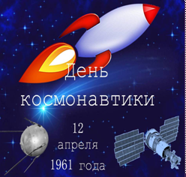

Slide 4
Неправильный ответ

Slide 5
Неправильный ответ

Slide 6
Какие животные летали в космос до людей и благополучно вернулись на землю
Кошки
Собаки
Обезьяны

Slide 7
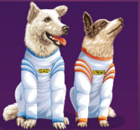
Белка и Стрелка

Slide 8
Неправильный ответ

Slide 9
Неправильный ответ

Slide 10
Как звали первого человека, полетевшего в космос
Герман Титов
Алексей Леонов
Юрий Гагарин

Slide 11
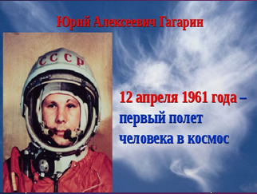

Slide 12
Неправильный ответ

Slide 13
Неправильный ответ

Slide 14
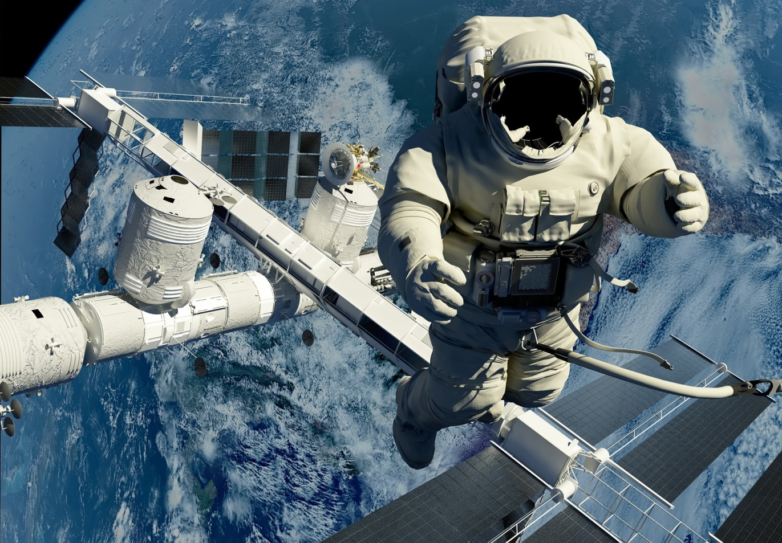
Кто из космонавтов первый вышел в открытый космос
Владимир Титов
Алексей Леонов
Павел Беляев

Slide 15
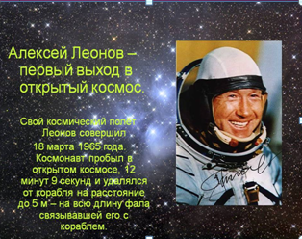

Slide 16
Неправильный ответ

Slide 17
Неправильный ответ

Slide 18
Назовите первую женщину –космонавта
Валентина Терешкова
Светлана Савицкая
Елена Серова

Slide 19
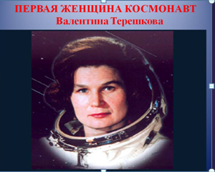

Slide 20
Неправильный ответ

Slide 21
Неправильный ответ

Slide 22
Как называется место, откуда взлетают ракеты
Аэродром
Космодром
Автодром

Slide 23
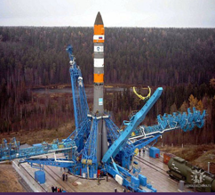
Космодром Байконур

Slide 24
Неправильный ответ

Slide 25
Неправильный ответ

Slide 26
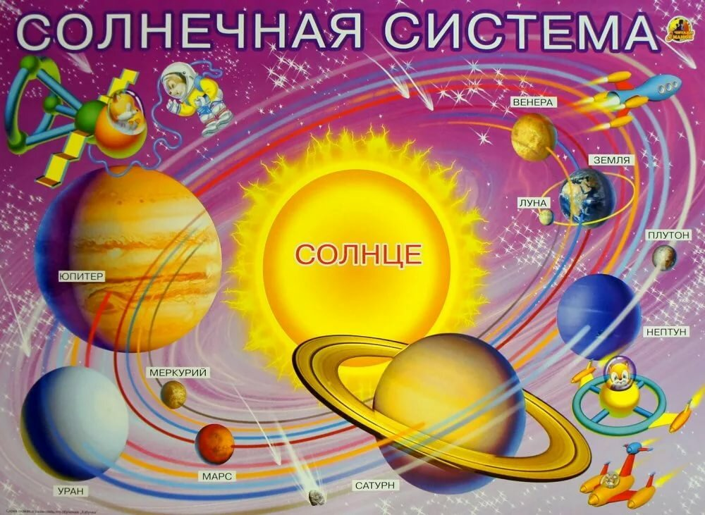
Сколько планет в солнечной системе
5 планет
8 планет
11 планет

Slide 27
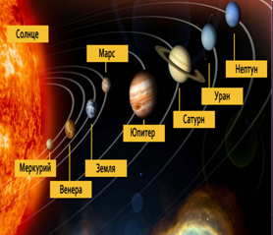
8 планет

Slide 28
Неправильный ответ

Slide 29
Неправильный ответ

Slide 30
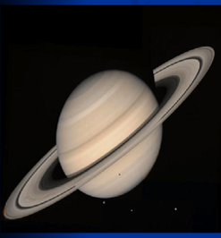
Какая планета имеет кольца
Юпитер
Марс
Сатурн

Slide 31
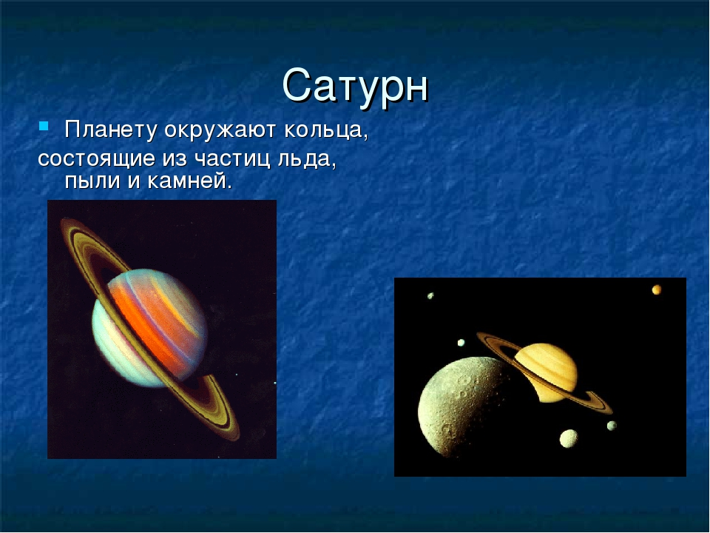

Slide 32
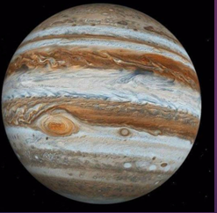
Неверный ответ

Slide 33
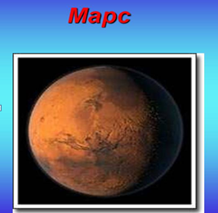
Неверный ответ

Slide 34
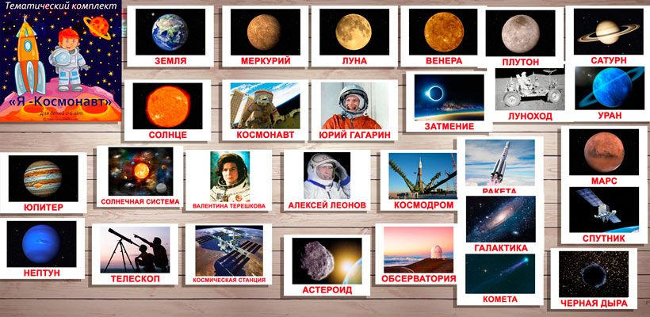
Молодцы! Вы отлично справились!

